Slide 1







第七章 参数估计

Slide 2
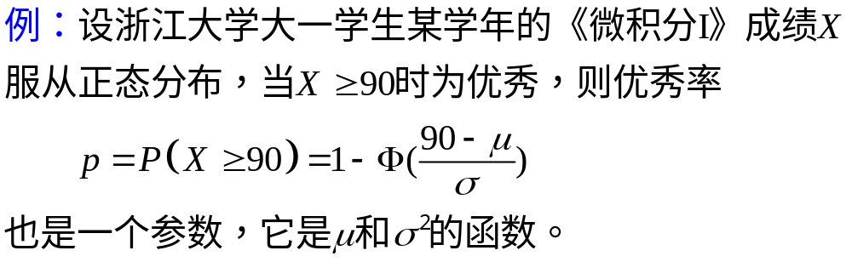
参数：反映总体某方面特征的量

Slide 3


Slide 4
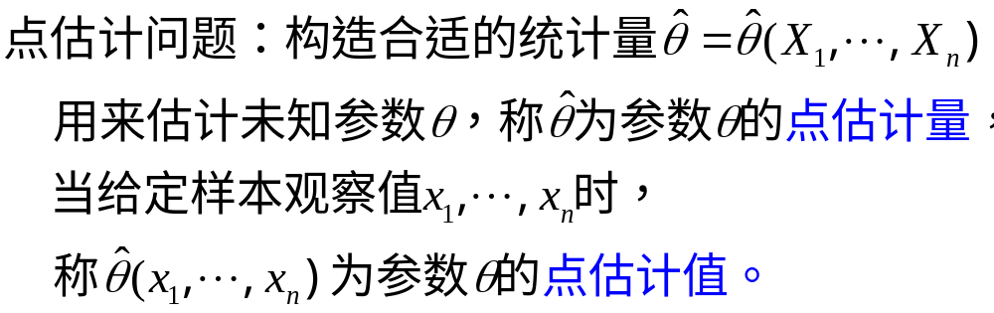

7.1 参数的点估计

Slide 5

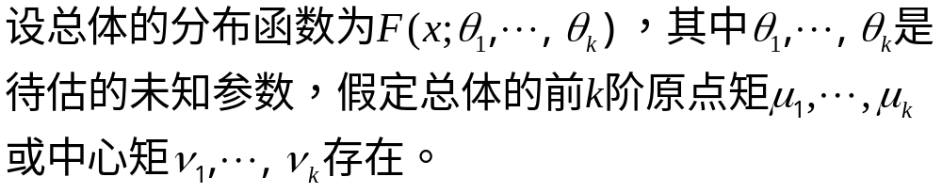
（一）矩估计法

Slide 6
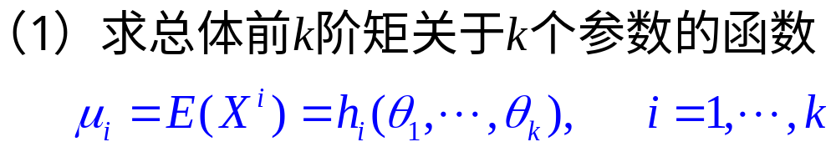
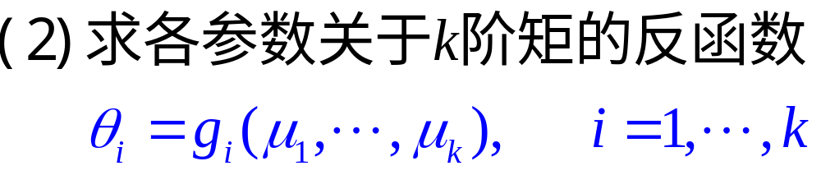
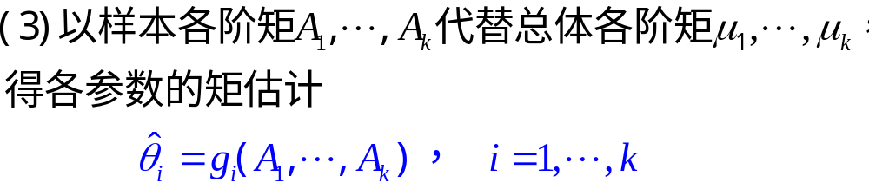
基本步骤

Slide 7
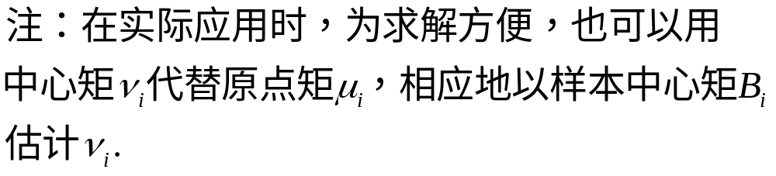

Slide 8


Slide 9
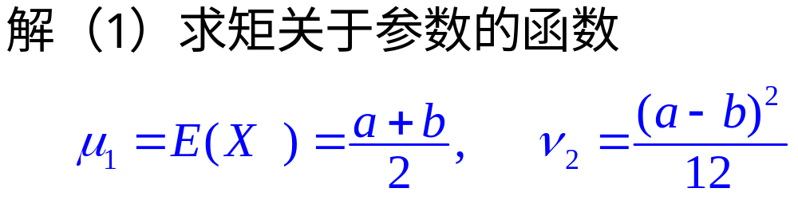
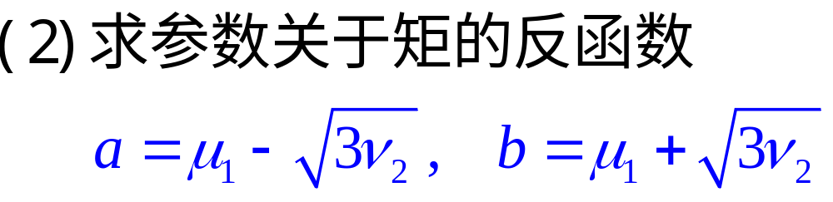
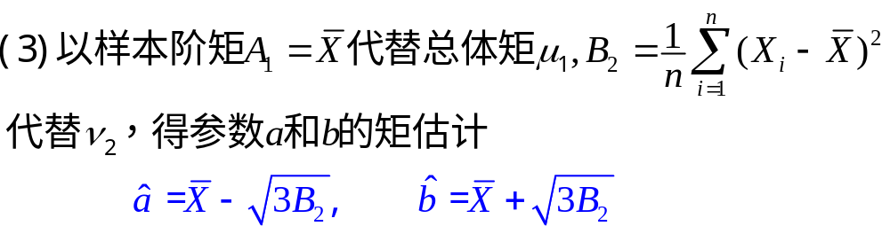

Slide 10
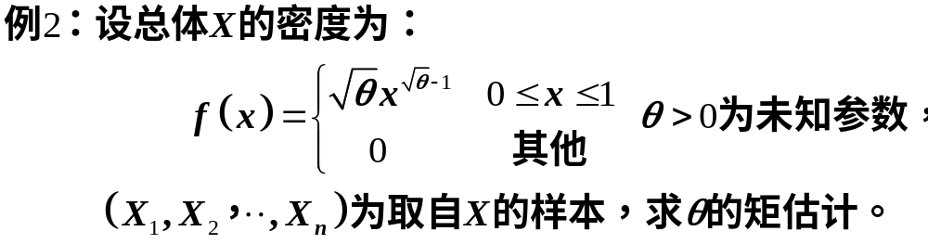

Slide 11
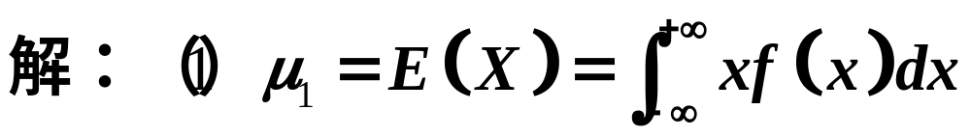
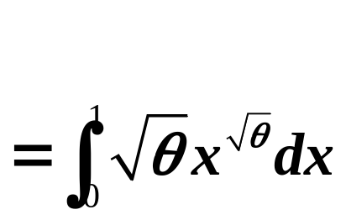
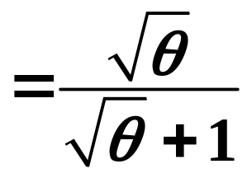
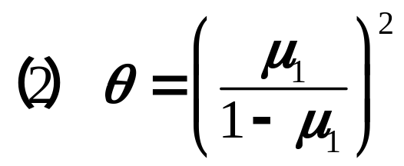
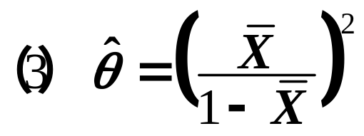

Slide 12
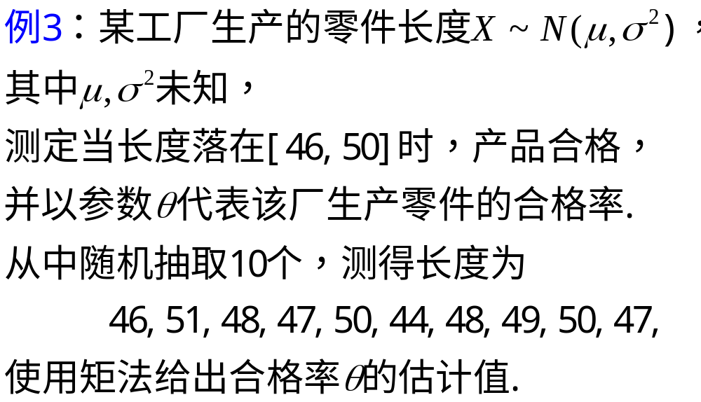

Slide 13
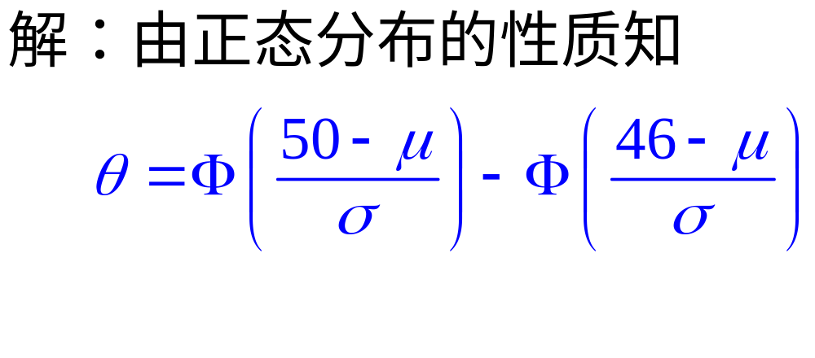
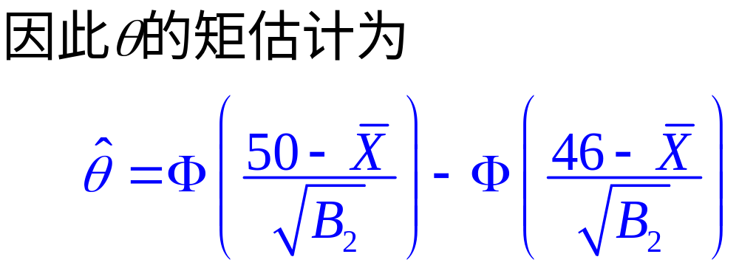


Slide 14
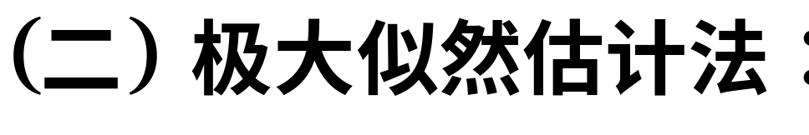

极（最）大似然估计的原理介绍
考察以下例子：
假设在一个罐中放着许多白球和黑球，并假定
已经知道两种球的数目之比是1:3，但不知道哪种
颜色的球多。如果用放回抽样方法从罐中取5个球，
观察结果为：黑、白、黑、黑、黑，估计取到黑球
的概率p.

Slide 15


Slide 17

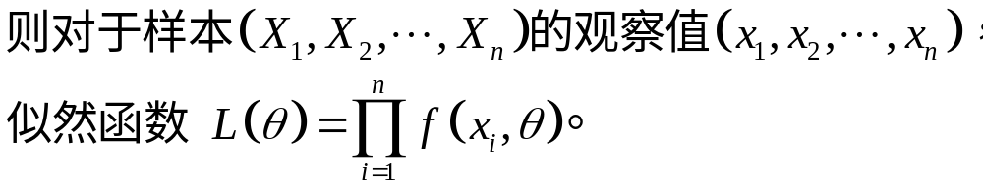

Slide 20
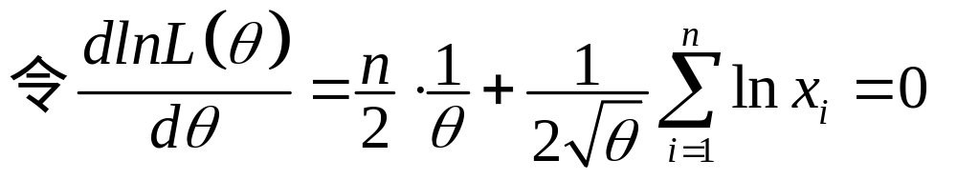
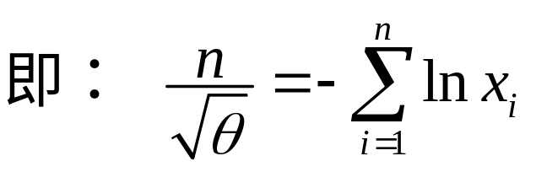

Slide 21
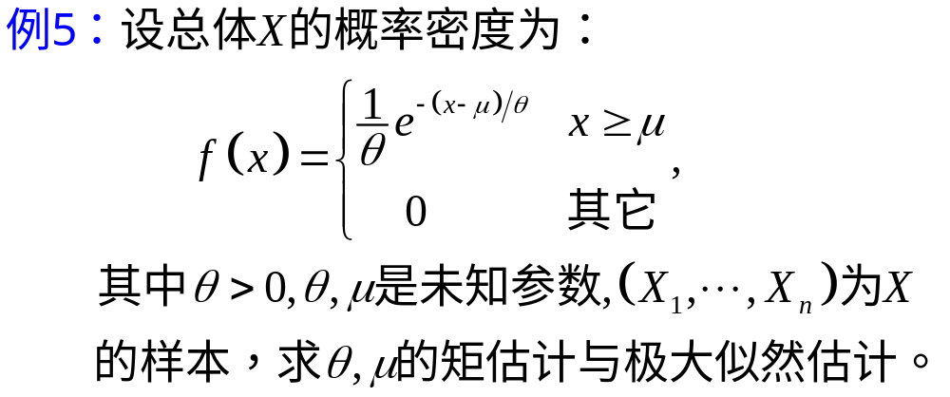

Slide 22

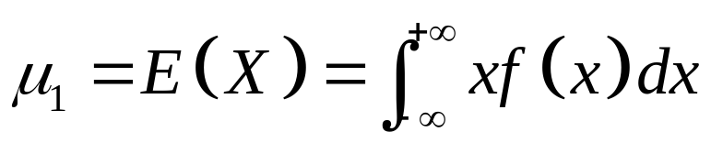
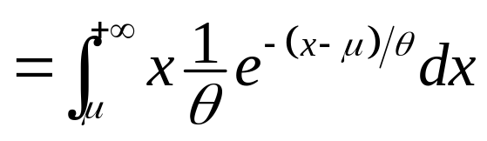
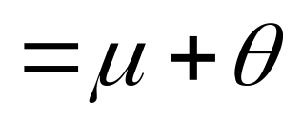
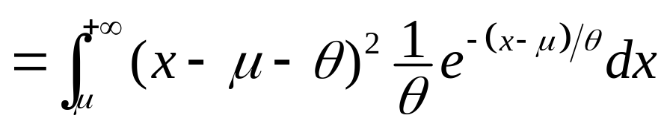
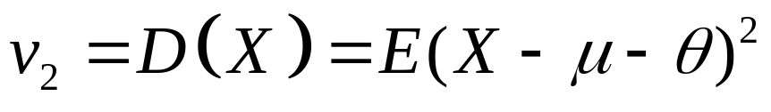
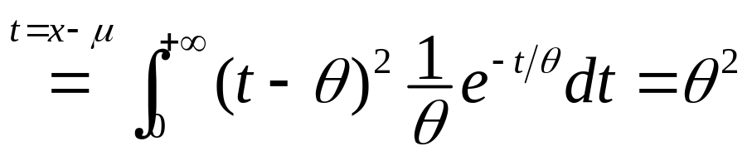
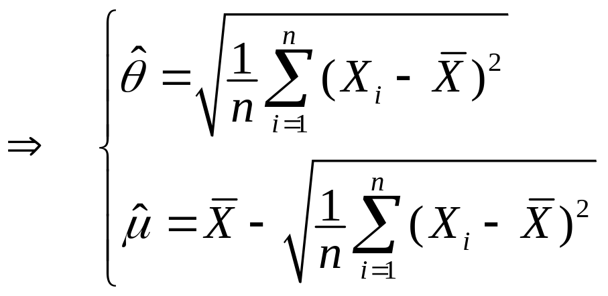
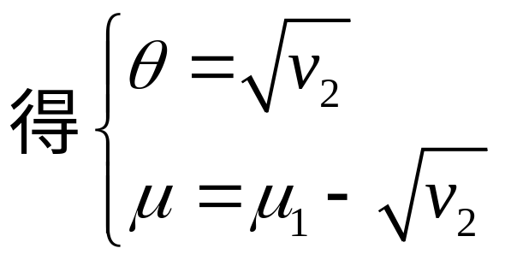

Slide 23
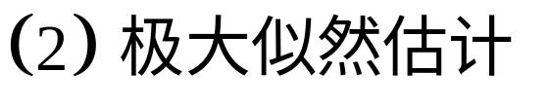
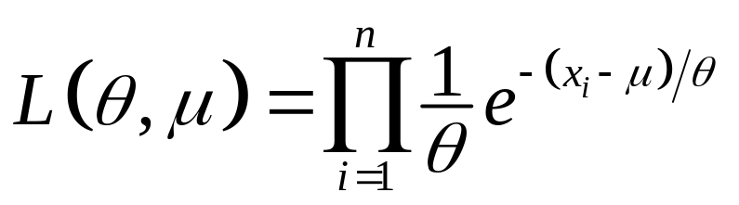
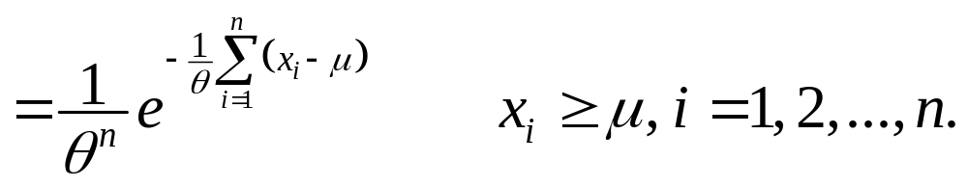
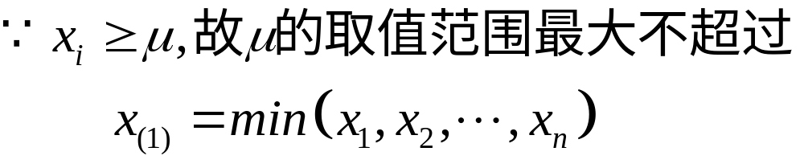

Slide 24

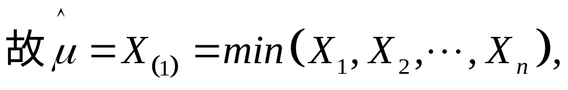
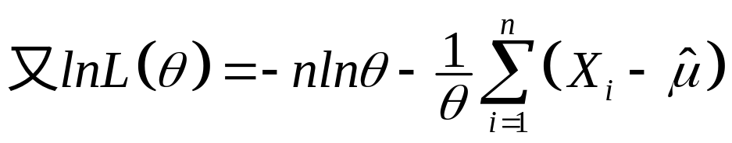
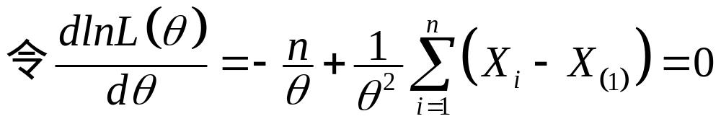
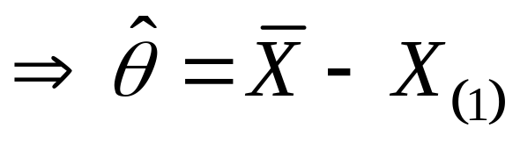

Slide 25
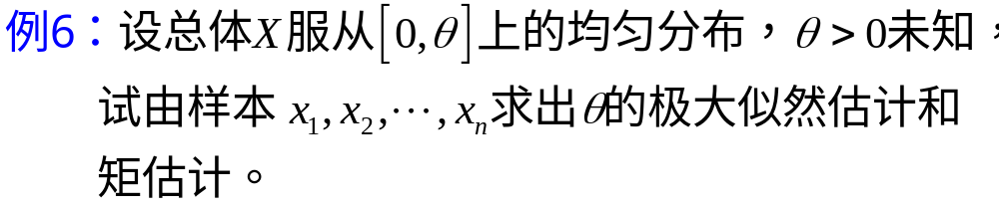

Slide 26

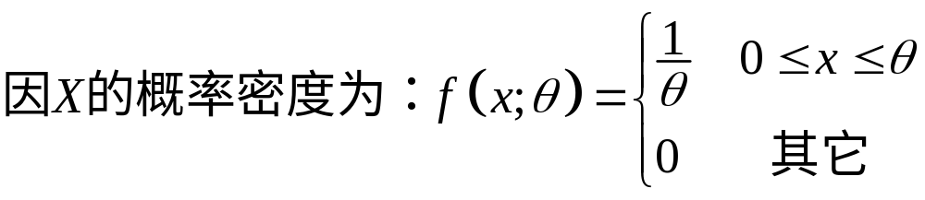
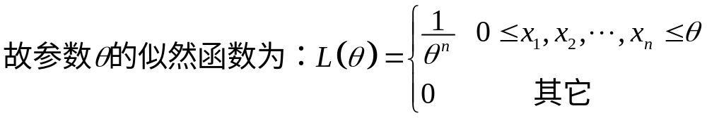


Slide 27
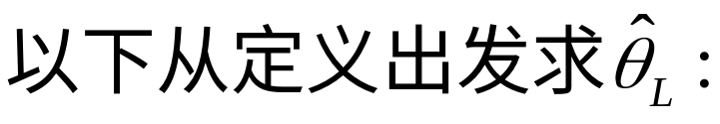
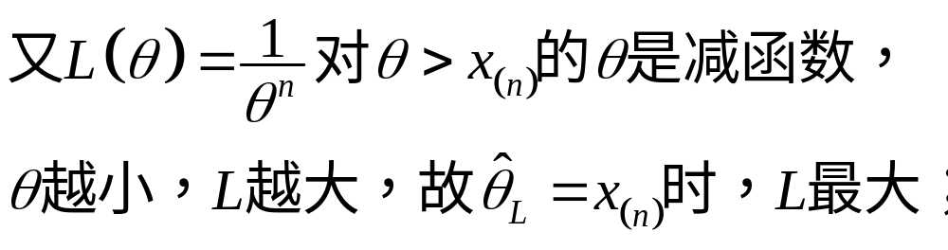
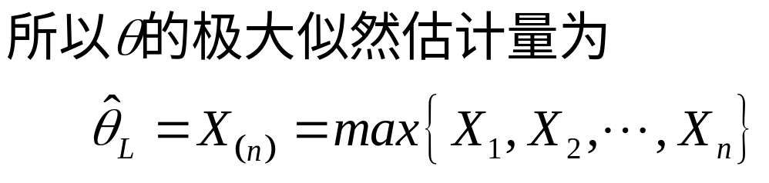

Slide 28
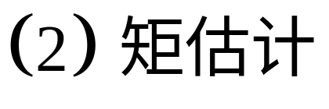
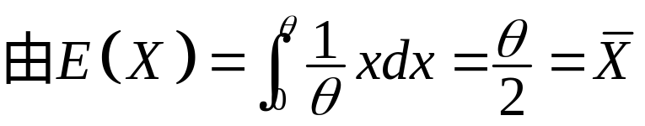


Slide 29
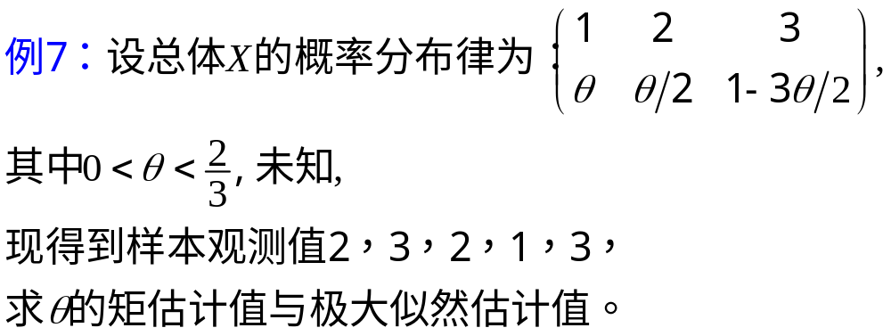

Slide 30

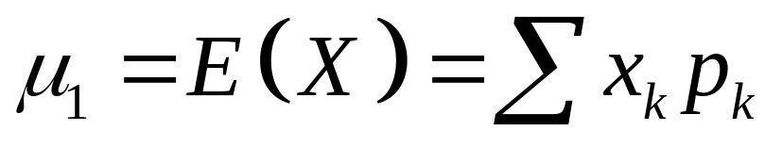







Slide 31





Slide 32
7.2 估计量的评选准则
从前一节看到，对总体的未知参数可用不同方法求得不同的估计量，如何评价好坏？
四条评价准则：
无偏性准则，有效性准则，均方误差准则和相合性准则

Slide 33


1.无偏性准则

Slide 34


Slide 35





Slide 36







Slide 37


Slide 38







Slide 39


Slide 40
纠偏方法

Slide 41
2.有效性准则

Slide 42


Slide 43







Slide 44

3.均方误差准则

Slide 45


Slide 46



Slide 47






Slide 48


4.相合性准则

Slide 49


Slide 50




Slide 51


Slide 52









Slide 53

7.3 区间估计

Slide 54



(一）置信区间的定义

Slide 55


Slide 56


Slide 57

单侧置信限

Slide 58


Slide 59

单侧置信限和双侧置信区间的关系：

Slide 60



Slide 61

Neyman原则：
在置信度达到一定的前提下，选取精确度尽可能高的区间。
同等置信区间：

Slide 62



Slide 63
枢轴量和统计量的区别：
（1）枢轴量是样本和待估参数的函数，其分布不依赖于任何未知参数；
（2）统计量只是样本的函数，其分布常常依赖于未知参数。

Slide 64

正态总体下常见枢轴量：

Slide 65



Slide 66


具体步骤：

Slide 67


Slide 70



Slide 71




Slide 72


7.4 正态总体参数的区间估计

Slide 73







Slide 74



Slide 75


Slide 76









Slide 77


Slide 78






Slide 79







Slide 80


区间短
区间长

Slide 81


例 某制药商从每批产品中抽取一个样品进行分析, 以确定该产品中活性成分的含量. 通常情况下，化学分析并不是完全精确的, 对同一个样本进行重复的测量会得到不同结果, 重复测量的结果通常近似服从正态分布. 根据经验, 活性成分含量的标准差为0.0068(克/升),假设化学分析过程没有系统偏差, 设活性成分的含量的真值为
对样品进行三次重复测量结果如下:
0.8403 0.8333 0.8477.
求真值 的置信水平为95% 的置信区间.

Slide 82


Slide 83
在Excel中的实现
利用AVERAGE函数求均值， CONFIDENCE
函数求方差已知时的误差限.

Slide 84
本例的计算步骤如下：
（1） 将样本观察值输入Excel 表中，设数据区域为A1到A3；
（2）下拉菜单“插入”选项卡═>单击“函数” ═>
选择“统计” ═>选”AVERAGE”;
（3） 在“Number1”文本框中输入“A1:A3” ═>点击Enter键，即显示均值为“0.840433”；

Slide 85

（4）重新下拉菜单“插入”选项卡═>单击“函数” ═>
选择“统计” ═>选”CONFIDENCE”;
（5）在“Alpha”文本框中输入“0.05”，“Standard-dev”文本框中输入“0.0068”,“Size”文本框中输入“3”,═>点击Enter键，即显示误差限为“0.007695”；
（6） 的置信水平为0.95的置信区间为
（0.840433-0.007695 , 0.840433+0.007695）
=（0.8327, 0.8481）

Slide 86



Slide 87



Slide 88




Slide 89


Slide 90

在Excel中的实现
本例的计算步骤如下：
（1） 将上述 数据值输入Excel 表中，设数据区域为A1到A8；
（2）在Excel 表中选择任一空白单元格
═>输入”=AVERAGE（A1:A8)”;
═>点击Enter键，即显示均值 为“13.625”；

Slide 91



（3）在Excel 表中选择任一空白单元格 ═>输入”=STDEV（A1:A8)” ═>点击Enter键，即显示样本标准差 为“7.744814”；
（4）在Excel 表中选择任一空白单元格 ═>输入”=TINV（0.05,7）”; ═>点击Enter键，即显 示分位数 为 “2.364624”；
（5）代入公式
得所求区间估计为（7.149,20.101）

Slide 92












Slide 93



Slide 94


Slide 95





Slide 96



Slide 97



Slide 98






Slide 99





Slide 100





Slide 101




Slide 102



Slide 103







Slide 104


例4：两台机床生产同一个型号的滚珠，从甲机床生产的滚珠中抽取8个，从乙机床生产的滚珠中抽取9个，测得这些滚珠得直径(毫米)如下:
甲机床 15.0 14.8 15.2 15.4 14.9 15.1
15.2 14.8
乙机床 15.2 15.0 14.8 15.1 14.6 14.8
15.1 14.5 15.0

Slide 105


Slide 106




Slide 107





Slide 108





Slide 109


Slide 110





Slide 111


Slide 112
正态总体均值、方差的置信区间与单侧置信限
 | 待估 参数 | 其他 参数 | W 的 分 布 | 置信区间 | 单侧置信限
一个正态总体
两个正态总体

Slide 113

7.5非正态总体参数的区间估计
（一）0-1分布参数的区间估计

Slide 114


Slide 115
（二）其他总体均值的区间估计

